Slide 1
BUŇKA

Slide 2
EUKARYOTICKÉ BUŇKY = buňky rostlin, živočichů, hub, prvoků.
jejich organely (jádro, mitochondrie, Golgiho aparát lysozómy, endoplazmatické retikulum) mají na povrchu membránu (na rozdíl od prokaryot).
V jádře je uložena většina DNA buňky
Genetický materiál je rozdělen do několika chromozomů (např. člověk 46), které během dělení buňky, procházejí mitózou.
Eukaryotické buňky mají rozličné velikosti a tvary (jednobuněčná řasa Caulerpa až 1m).

Slide 3
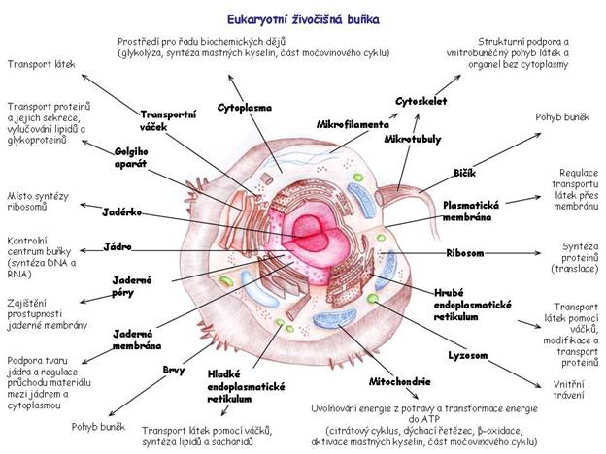

Slide 4
STRUKTURY A ORGANELY EUKARYOTICKÝCH BUNĚK
CYTOPLAZMATICKÁ BUNĚČNÁ MEMBRÁNA (PLAZMOLEMA)
je asi 8nm silná.
obsahuje lipidy a proteiny v poměru zhruba 1 : 1.
ohraničuje intracelulární prostor s cytosolem a organelami.
řídí transport látek mezi vnitřním a vnějším prostorem buňky.
u nervových a svalových buněk vede elektrochemické impulzy.
účastní se chemické a imunochemické komunikace s ostatními buňkami.

Slide 5
výběžky membrány mohou zasahovat hluboko dovnitř buňky (až do jádra).
vysíláním závojových výběžků (pseudopodií) obalije přichycené částečky (a současně se spojuje s lysozómy).
schopnost ENDOCYTÓZY (fagocytóza, pinocytóza, heterofagie, autofagie)
schopnost EXOCYTÓZY (vylučování)
membrána vytváří osmotickou bariéru buňky.

Slide 6
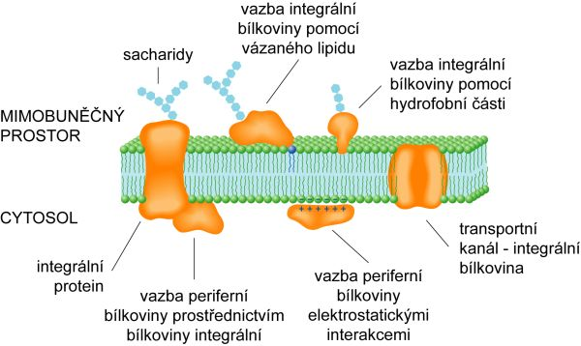
MODEL TEKUTÉ MOZAIKY BIOLOGICKÝCH MEMBRÁN

Slide 7
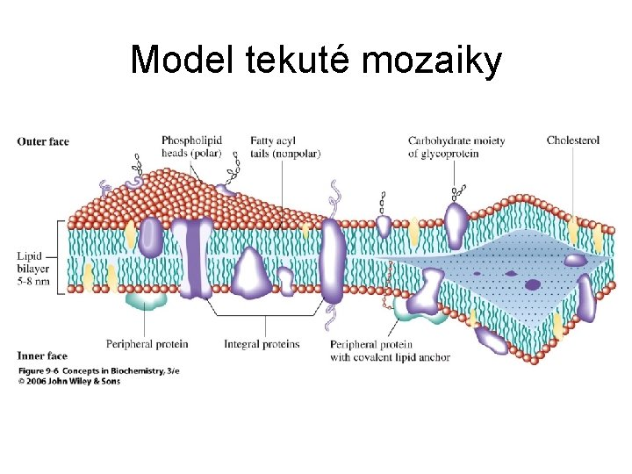

Slide 8
SINGER NICHOLSONŮV MODEL TEKUTÉ MOZAIKY
membrána se skládá z fosfolipidové dvojvrstvy, do které jsou zabudovány periferní a integrální proteiny.
dvojvrstva má vnitřní a vnější stranu.
molekuly fosfolipidů jsou v ní orientovány tak, že hydrofobní acylové řetězce směřují do středu a polární skupiny na povrch dvojvrstvy.
Povrchové oligosacharidy integrálních glykoproteinů a glykolipidů se bohatě větví (glykokalyx) a mohou reagovat s látkami v extracelulárním hydrofilním prostředí (receptory pro hormony, neurotransmitery, léčiva a bioregulační látky).

Slide 9
receptory pomocí kterých se mohoubuňky vzájemně rozlišovat a komunikovat.
receptory jsou antigenově antigenně specifické a významnou měrou ovlivňují rozpoznávání buněčných povrchů imunitním systémem.
receptory jsou propojeny s jádrem i efektorovými systémy vcytoplazmě, které po podráždění zabezpečí průběh určité reakce.
přímým spojením receptorů s jádrem se reguluje syntéza DNA a tím má tav receptorů bezprostřední souvislost s růstem a dělením buňky.

Slide 10
ENDOPLAZMATICKÉ RETIKULUM
Je to systém membránových útvarů různého tvaru (tubuly, kulovité měchýřky, zploštělé cisterny)
vnitřek ER je propojen s perinukleárním prostorem a s Golgiho komplexem.
část ER pokrývá množství ribozomů (GRANULÁRNÍ, DRSNÉ ER) a tvoří proteosyntetickou centrálu buňky.
HLADKÉ ER neobsahuje ribozómy, ale modifikují se v něm proteiny vyrobené v drsném ER (např. tvorba glykoproteinů).
hlavní funkci hladkého ER je syntéza lipidů a sacharidů.

Slide 11
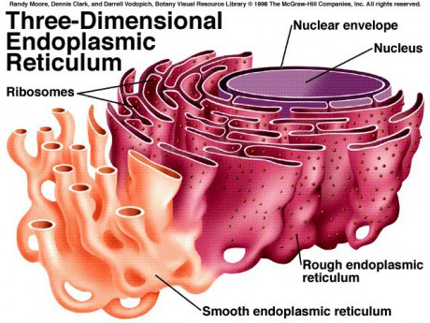

Slide 12
GOLGIHO KOMPLEX
Je tvořen systémem paralelních lamelových vakuol.
vyskytuje se vcentrální oblasti buňky.
jeho funkcí je úprava (procesování) a rozdělování (distribuce) nově syntetizovaných proteinů.
GK koncentruje a separuje proteiny určené k exportu.
GK ma dva odlišné konce (tvořící se a dozrávající část).
tvořící se část přiléhá k drsnému ER a přebírá od něj surovou směs nových proteinů.
nedostatečně rafinované proteiny se přes ER mohou opět vrátit k opětovnému přečištění.

Slide 13
Do dozrávající části GK se dostávají pouze čisté proteiny.
zde se separují podle místa svého určení (cytoplazmatická membrána, sekreční granuly, lysozómy).
sekreční granuly se odtrhují z lamel dozrávající části GK a difundují k periferii buňky (následuje exocytóza).
tímto mechanismem se také recyklují membrány (určitý úsek tak může být součástí cytoplazmatické membrány, jindy ER, GK, nebo buněčné organely např. lysozómu).
GK zajišťuje kovalentní modifikace proteinů (glykosylace, sulfatace, fosforylace, adice mastných kyselin, proteolýza).

Slide 14
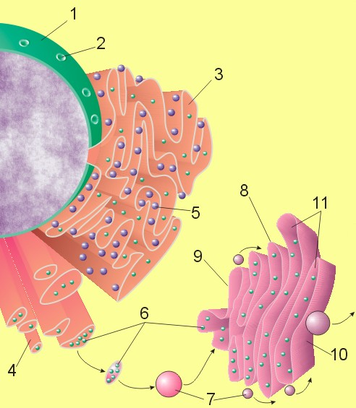
Obrázek ukazuje schéma systému jádro (1) - ER (3, 4) - GA (10)

Slide 15
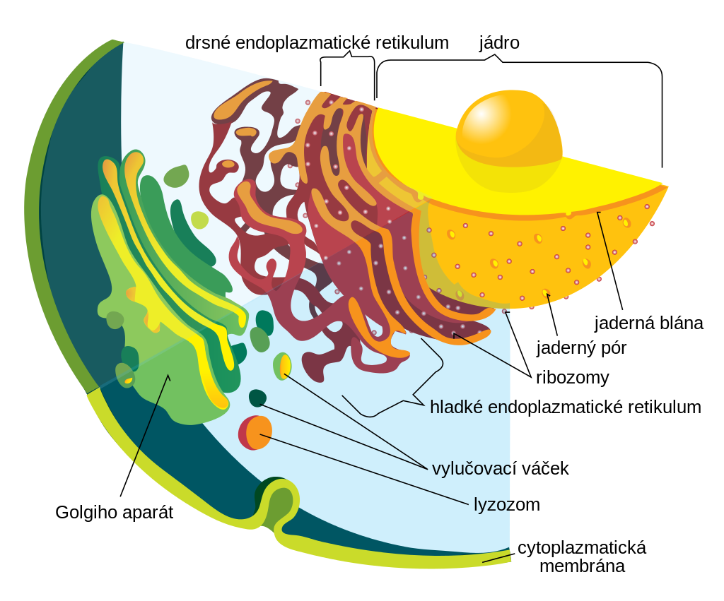

Slide 16
BUNĚČNÉ JÁDRO
je nejdůležitější organelou buňky.
obsahuje velmi dlouhé polymery molekul DNA (stočené do chromozomů), které kódují genetické určení organismu.
jádro má dvě funkce, genetickou a metabolickou.
genetická funkce znamená např. tvorbu vlastních složek nebo replikaci, kdy dochází k přenosu genetických informací z mateřské buňky na dceřinou.
metabolická funkce znamená např. syntézu RNA (ribonukleová kyselina), některých enzymů, ATP (adenosintrifosfát – viz dále) aj.
vnitřek jádra je vyplněn sítí bílkovinných vláken – tzv. jadernou plasmou (karyoplasma, někdy též jaderná šťáva).
obsahuje také jadérko a ribozómy.

Slide 17
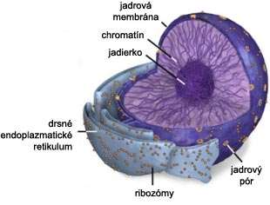

Slide 18
JADÉRKO
jadérko není trvalou buněčnou strukturou a nemá membránu.
objevuje se v buňce v telofázi a zaniká v profázi.
v jadérku se syntetizuje rRNA
na jaderných ribozomech probíhá syntéza některých jaderných proteinů (histony).

Slide 19
MITOCHONDRIE
jsou specifické organely, jejichž membrána je tvořena ze dvou vrstev.
vnější je hladká, vnitřní tvoří záhyby do vnitřního prostoru mitochondrie.
jedná se o generátory chemické energie pro buňku.
v mitochondriích dochází k oxidaci molekul potravy (např. sacharidů a mastných kyselin), během níž dochází k získávání a ukládání energie do ATP.
protože mitochondrie při své činnosti spotřebovává kyslík a uvolňuje oxid uhličitý, proto je celý proces nazýván buněčné dýchání.
organismy, které mohou tímto způsobem kyslík využít, se nazývají aerobní.
organismy, které dokáží žít bez přítomnosti vzdušného kyslíku, se nazývají anaerobní a postrádají mitochondrie (volný kyslík je pro většinu anaerobních organismů toxický).

Slide 20
vnitřní kapalná výplň mitochondrií se nazývá matrix.
mitochondrie se chovají uvnitř buněk jako samostatné malé buňky.
na rozdíl od ostatních organel se také mohou reprodukovat, neboť obsahují svou vlastní DNA.
mitochondrie jsou energetickými centrálami buněk.
kyslík vstupuje do mitochondrií difuzí.

Slide 21

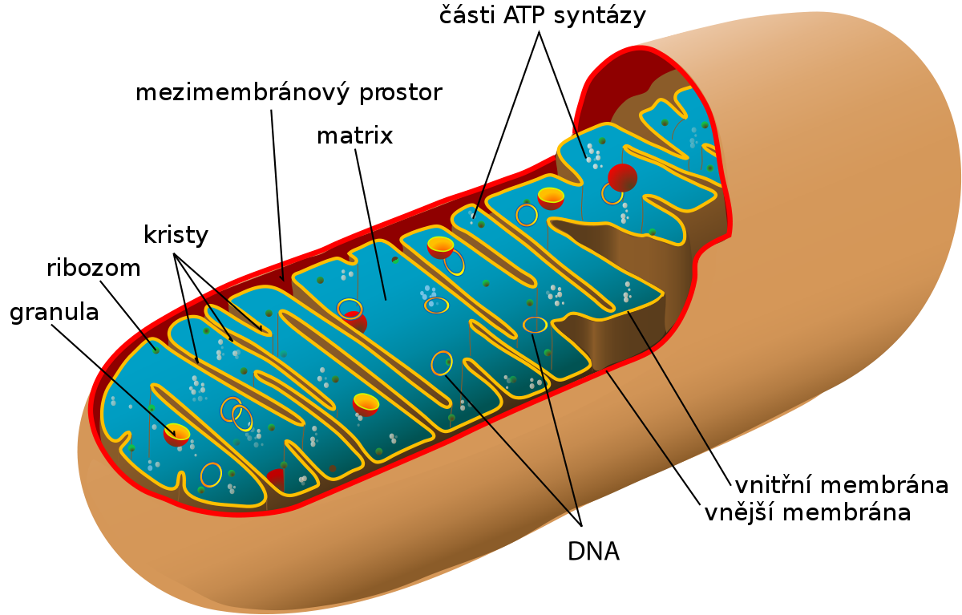

Slide 22
RIBOZOMY
jsou to malé, nepatrné přibližně kulovité útvary uvnitř buňky.
buď jsou vázané na endoplasmatickém retikulu nebo se vyskytují volně v cytoplasmě.
ribozomy jsou tvořeny z velké a malé podjednotky, které jsou tvořeny rRNA a bílkovin.
hlavní funkcí ribozomů je tvorba bílkovin, které vznikají z aminokyselinových řetězců.

Slide 23
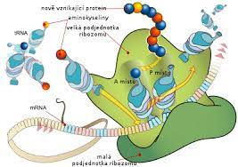

Slide 24
LYSOZÓMY
jsou malé nepravidelné organely obsahující hydrolytické enzymy aktivní v kyselé oblasti pH.
mají na povrchu jednoduchou membránu.
lysozomy jsou odpovědné za odbourávání látek (trávicí procesy) uvnitř buňky.
lysozomy jsou schopné rozkládat všechny biopolymery a různé jejich komplexy.
vyskytují se ve všech eukaryotických buňkách rostlinné i živočišné říše.
Substráty se zde rozkládají na nízkomolekulární jednotky (aminokyseliny, nukleotidy, karboxylové kyseliny, monosacharidy).

Slide 25
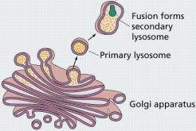

Slide 26
PLASTIDY
jsou to struktury ohraničené membránou vyskytující se pouze v rostlinných buňkách.
Chromoplasty – obsahují fotochemicky aktivní barviva.
Leukoplasty – bez fotochemických barviv.

Slide 27
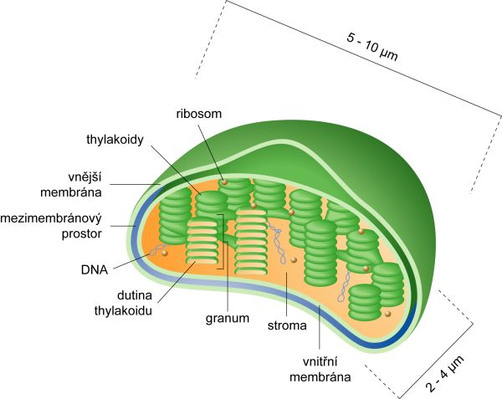

Slide 28
MIKROTĚLÍSKA
Peroxizomy - jsou malé membránou ohraničené váčky, které zajišťují detoxikaci čili odbourávání alkoholu a ostatních toxických látek ohrožujících buněčnou existenci (např. peroxid vodíku).

Slide 29
